Slide 1

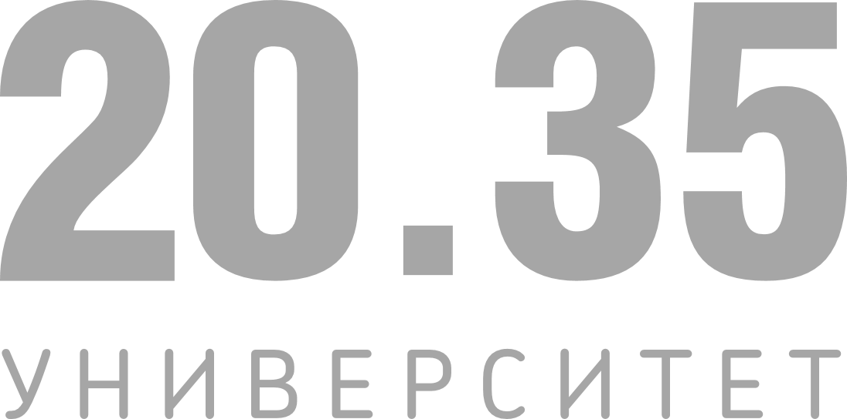





Архипелаг 2022: #НастоящееБудущее
Технологии, которые работают
Дагестанский литий для всей России

Slide 2

Проблема
Мировые цены на этот металл выросли в среднем на 50% за последние годы, виной тому — растущая индустрия электромобилей и альтернативная энергетика, а в Китае из-за проблем с логистикой — на 300%, до $20 000. Сложный и долгий процесс добычи лития вызывает его острый дефицит.
Несмотря на то, что в России разведаны огромные запасы лития, основным поставщиком лития в Россию является Чили. Собственное производство лития в России незначительное. Ежегодное потребление лития в России составляет около 2 500 тонн. В связи с санкциями, объявленными Западом, поставки лития в Россию из Чили будут приостановлены.
По этой же причине в России возникает необходимость разрабатывать и производить электронное оборудование, собственные гаджеты, для которых необходимы литий-ионные батареи, и потребление лития в стране, несомненно, будет расти.
Самый важный слайд вашей презентации! В чём заключается проблема, которую вы собираетесь решить с помощью своего проекта? Если нет интересной проблемы – то и решать её не интересно, а значит дальше можно не слушать. Плохо заполнить этот слайд – слить все возможности которые открывает перед вами Архипелаг 2122 в целом и его Интенсив в частности (удалить это после заполнения слайда)

Slide 3
Решение
Особенностью геотермальных вод Дагестана является повышенное содержание в них лития и других редких элементов, что делает их комплексным сырьем для геотермальной энергетики, химической и оборонной промышленности. Из геотермальных вод также есть возможность добывать пищевую соль.
Суть идеи заключается в том, что на месторождении высокоминерализованных термальных вод строится химический завод по выработке карбоната лития, поваренной соли, магнезии жженной и др. Для снабжения этого завода электроэнергией строится геотермальная тепловая электростанция. Для получения электричества станция использует тепло горячей подземной воды, которая, отдав тепло, поступает на завод, который выводит из воды ценные элементы.

Slide 4
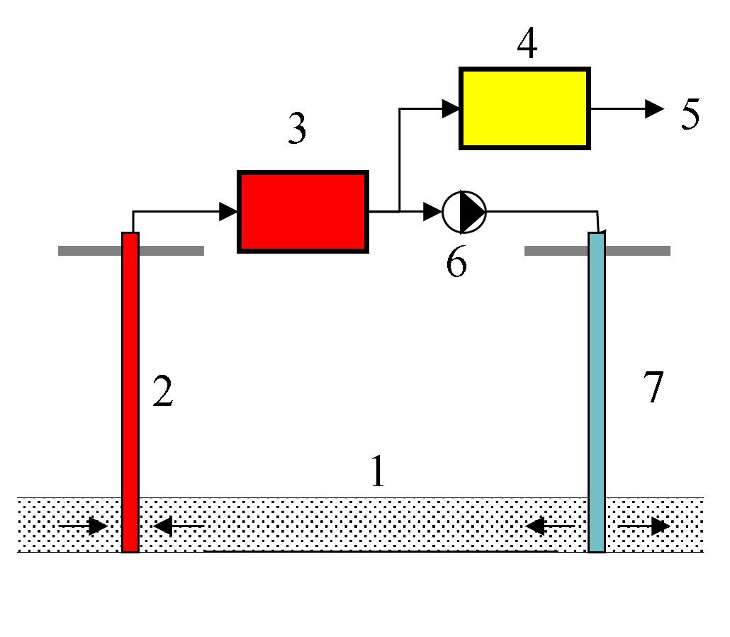
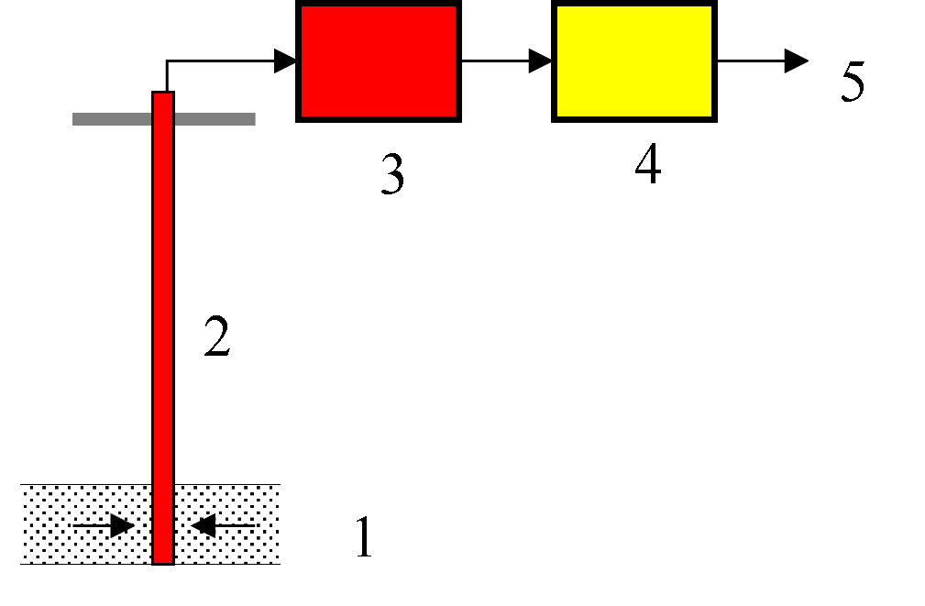
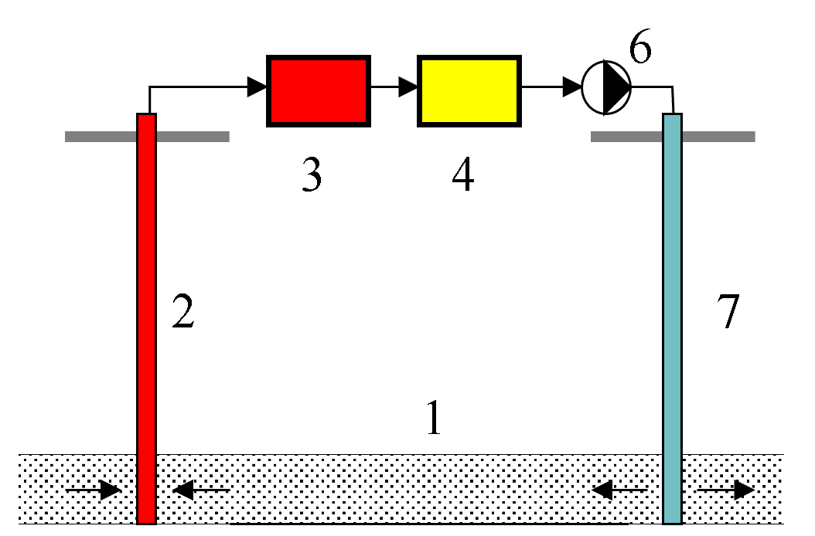
Продукт
Разработаны перспективные технологии комплексного освоения высокотемпературных гидротермальных рассолов с получением электроэнергии и извлечением минеральных солей и ценных микрокомпонентов. Предложены селективные способы извлечения лития из природных рассолов и способы переработки полученного литийалюминиевого концентрата на карбонат лития на основе использования экстракционного процесса в замкнутом цикле.
Как ваше РЕШЕНИЕ озвученной проблемы выглядит в виде продукта (или услуги), который продаётся (или будет продаваться)? Кто ЦА для этого продукта? Продукт это НЕ решение проблемы. Это разные слайды. Решение – это то, зачем покупают продукт, а тут про сам этот продукт – что это? Как это выглядит? Как работает? И так далее…(удалить это после заполнения слайда)
Схемы комплексного освоения высокотемпературных геотермальных рассолов
1 – эксплуатируемый коллектор; 2 – добычная скважина; 3 – бинарная ГеоЭС; 4 – завод по извлечению химических компонентов; 5 – использование отработанной воды на водохозяйственные цели; 6 – насосная станция закачки; 7 – нагнетательная скважина.

Slide 5
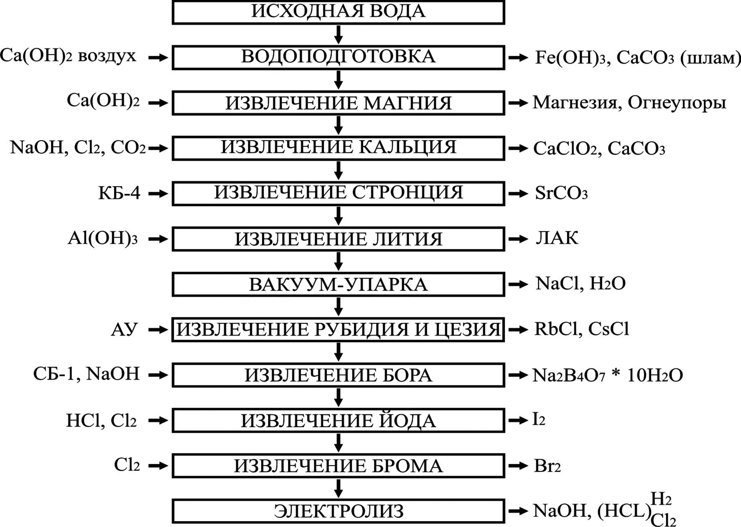
За счет чего решается проблема?
Технологическая схема комплексной переработки геотермальных рассолов
КБ-4 – слабокислотный карбоксильный катионит; АУ – активированный уголь; СБ-1 – марка слабоосновного анионита.

Slide 6
РЫНОК
Литий — один из критически важных элементов для всей нашей цивилизации.
Львиная доля добываемого лития уходит на нужды производителей Li-ion аккумуляторов.
Литий используется в металлургии, как черной, так и цветной, —применяется для раскисления и повышения пластичности и прочности сплавов.
С помощью лития производят стекла, которые частично пропускают ультрафиолет, он применяется в керамике.
Литий используют для получения трития.
Мировое потребление лития – более 160 тыс. тонн, России требуется 2 500 тонн в год. Только одно тарумовское месторождение может поставлять лития достаточно для потребностей страны. Всё остальной литий с месторождений Дагестана можно поставлять на экспорт
Поваренная (пищевая) соль – объемы добычи из термальных скважин достаточны для потребностей всего Северного Кавказа.

Slide 7
Бизнес-модель
Мы применяем две бизнес модели B2В и B2C
Для реализации модели B2C мы используем маркетплейс market.iplab.su предлагая более привлекательные цены чем конкуренты.
Для B2В мы предлагаем клиентам работать или через договора или сотрудничество через механизм простого товарищества (Консорциума).
Создание РИД - 1000 руб, Создание патента ФИПС - 5-25 тыс. р. Создание и Депонирование предпатента 20 тыс. р. Перевод РИД в НМА - 20 тыс. р.
Эмиссия startup token 7 тыс. р., Франшиза 5-7% от оборота.
А теперь нужно чётко и внятно рассказать как среди всех этих конкурентов, прекрасных действующих и потенциальных потребителей вы планируете зарабатывать? Кто вам платит? Сколько платит, какой чек? Какова себестоимость? Из чего она обычно складывается? (удалить это после заполнения слайда)

Slide 8
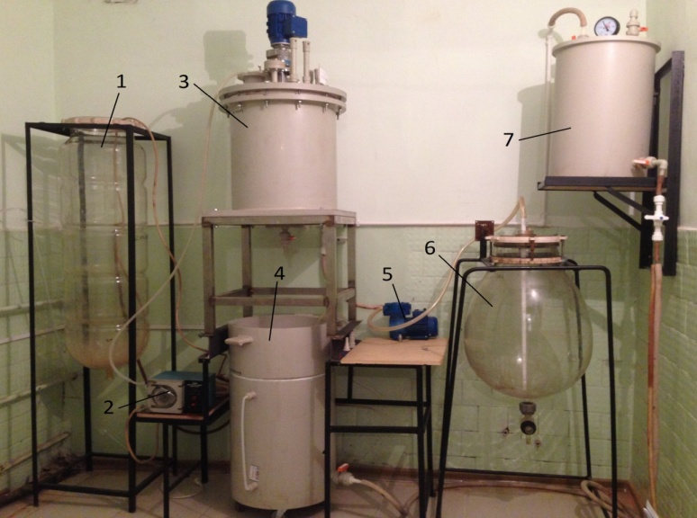
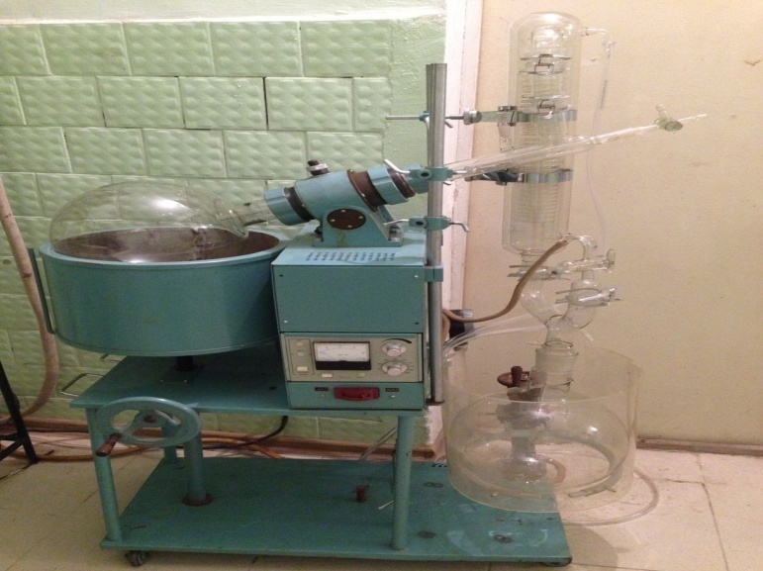
Текущие результаты
В рамках Федеральной целевой программы "Исследования и разработки по приоритетным направлениям развития научно-технологогического комплекса России на 2014-2020 годы". В соответствии с соглашением 14.604.21.0120 "Разработка эффективной технологии комплексного освоения высокопараметричеких минерализованных гидрогеотермальных ресурсов" 2014-2016 г.г. проведены исследования запасов ценных материалов в термальных водах Дагестана. Изготовлены опытные образцы установок по выработке ценных компонентов из термальных вод.
Узел водоподготовки Вакуум-выпарная система
Что уже сделано по продукту? Какой удалось пройти путь. Какие были успешные кейсы, клиенты (если есть продажи, напишите количество клиентов) или предварительные договорённости, привлечённые инвестиции и другое
(удалить это после заполнения слайда)

Slide 9
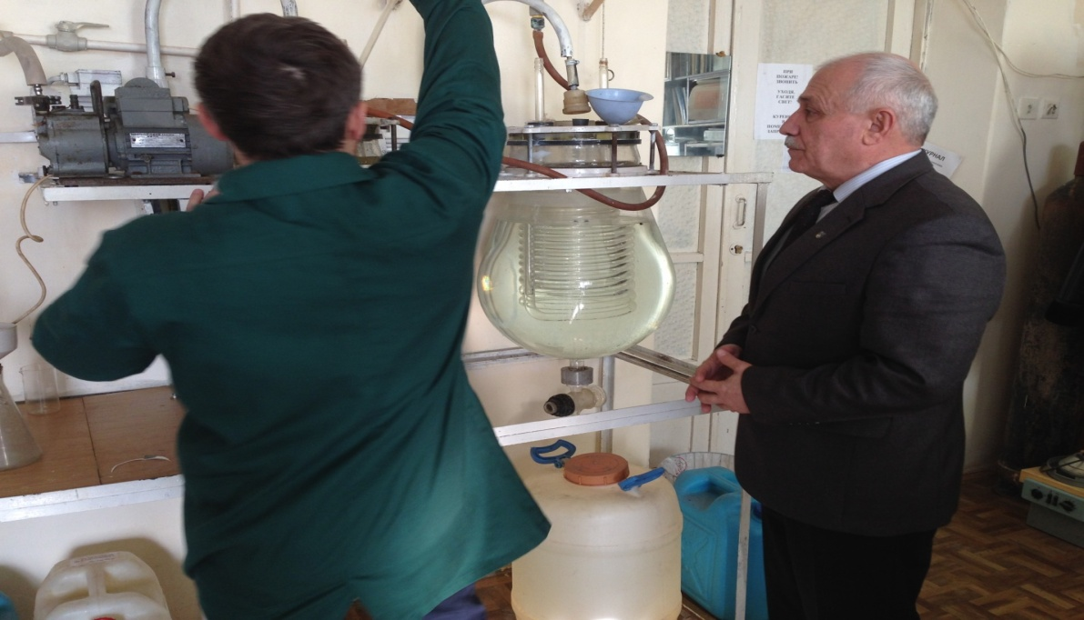
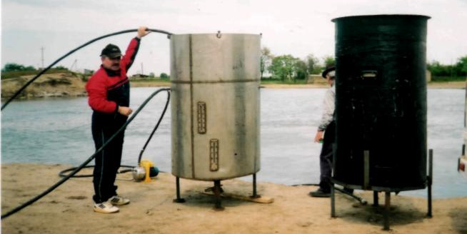
Текущие результаты
В рамках Федеральной целевой программы "Исследования и разработки по приоритетным направлениям развития научно-технологогического комплекса России на 2014-2020 годы". В соответствии с соглашением 14.604.21.0120 "Разработка эффективной технологии комплексного освоения высокопараметричеких минерализованных гидрогеотермальных ресурсов" 2014-2016 г.г. создана лаборатоная установка и пилотная установка на Берикейском месторождении
Узел для разделения и Пилотная установка на Берикейском
концентрирования лития месторождении
Что уже сделано по продукту? Какой удалось пройти путь. Какие были успешные кейсы, клиенты (если есть продажи, напишите количество клиентов) или предварительные договорённости, привлечённые инвестиции и другое
(удалить это после заполнения слайда)

Slide 10
Планы развития 2022-2027
2022 г. Поиск организации, которая разработает бизнес-план на основе наших научных разработок
2022 г.-2023 г. Поиск и отбор инвесторов, которые построят ГеоТЭС и химические заводы на месте нахождения месторождений лития
2023-2024 г. Строительство предприятий по выработке карбоната лития и других ценных элементов из термальных вод
2024 -2027 г. Научное сопровождение работы предприятий, достижение окупаемости проекта, выход на прибыль.
Конкуренты
Литиевые месторождения есть в Иркутской и в Мурманской областях. В Дагестане гораздо ниже стоимость разработки месторождений и гораздо удобнее логистика.

Slide 11
Публикации по теме (интеллектуальная собственность)
Алхасов А.Б. Геотермальная энергетика: проблемы, ресурсы, технологии /Под ред. чл-корр. РАН Э.Э. Шпильрайна,М., Физматлит, 2008. 376с.
Алхасов А.Б. Возобновляемая энергетика / Под ред. Академика В.Е. Фортова, М., Физматлит, 2010, 255 с.
Алхасов А.Б., Алишаев М.Г, Алхасова Д.А., Каймаразов А.Г. Освоение низкопотенциального геотермального тепла/ Под ред. Академика В.Е. Фортова, М., Физматлит, 2012, 280 с.
Алхасов А.Б., Алхасова Д.А., Алишаев М.М., Рамазанов А.Ш., Рамазанов М.М. Освоение геотермальной энергии / Под ред. Академика В.Е. Фортова, М., Физматлит, 2022, 318 с.
Алхасов А.Б., Алхасова Д. А. Современное состояние и перспективы освоения геотермальных ресурсов Северокавказского региона //Теплоэнергетика. 2014, №6. с. 28- 34.
Алхасов А.Б., Алхасова Д.А., Рамазанов А.Ш., Каспарова М.А. Перспективы комплексного освоения высокопараметрических геотермальных рассолов //Теплоэнергетика. 2015, №6. с. 11- 17.
Алхасов А.Б., Алхасова Д.А., Рамазанов А.Ш., Каспарова М.А. Технологии освоения высокоминерализованных геотермальных ресурсов //Теплоэнергетика. 2017, № 9. с. 17- 24
Алхасов А.Б., Алхасова Д.А. Оценка эффективности создания бинарных энергоустановок с использованием отработанных нефтяных и газовых скважин на юге России //Теплоэнергетика. 2018, №2. с. 24- 32
9. Алхасов А.Б., Рамазанов А.Ш. Комплексная переработка минерализованных геотермальных вод // Экология и промышленность России, 2016, т. 20, № 2. С.14-17
10. Алхасов А.Б., Алхасова Д.А., Рамазанов А.Ш. Комплексное освоение геотермальных ресурсов // Юг России: экология, развитие, 2016, №1, с.149-158.
11. Alkhasov A.B., Alkhasova D. A.Technologies of geothermal resources development in South of Russia //Geomechanics and Geophysics for Geo-Energy and Geo-Resources. 2020. Volume 6, Issue 1. DOI: 10.1007/ s40948-019-00129-w
12. Алхасов А.Б. Перспективы освоения геотермальных ресурсов Северокавказского региона // Энергия: экономика, техника, экология, 2022, №4. С. 50-63.

Slide 12
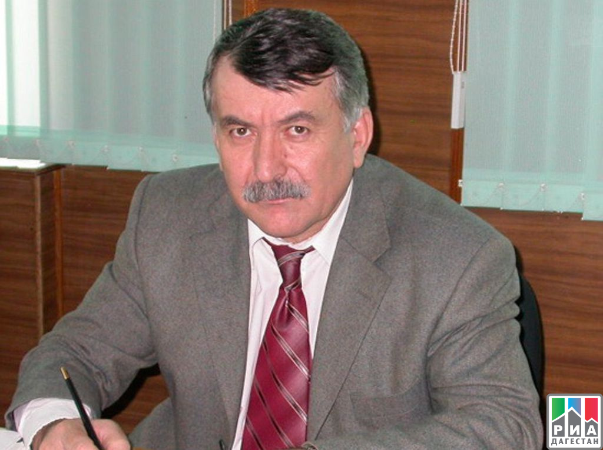
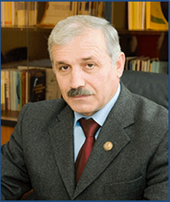
Институт проблем геотермии и возобновляемой энергетики – филиал Объединенного института высоких температур Российской Академии наук,
Дагестанский государственный университет
(7 научных сотрудников)
Команда «Дагестанский литий для всей России»
Директор ИПГВЭ ОИВТ РАН профессор Алхасов А. Б.
Зав. лабораторией ИПГВЭ ОИВТ РАН, зав. каф. ДГУ, проф. Рамазанов А. Ш.

Slide 13

Архипелаг 2022: #НастоящееБудущее
Дагестанский литий для всей России
Контакты
Технологии, которые работают
Сайт | Ipgdncran.ru
Телефон | +7 (963) 4239685
email | said2706@gmail.com

